Slide 1


Universidad Autónoma del Estado de México
Espacio académico: Facultad de Lenguas
Programa educativo: Licenciatura en Lenguas
UA: Seminario de Investigación II
Unidad de competencia : Terminar el proceso de recopilación de datos para reunir los elementos necesarios para la sustentación del proyecto
Título del material: Técnicas cualitativas básicas para la investigación de campo
Nombre del elaborador: Uriel Ruiz Zamora
Periodo 2019B

Slide 2
Datos de identificación de la UA
Área: Investigación
Clave: L00098
Horas teóricas: 4
Horas prácticas: 0
Total de horas: 4
Créditos: 8
Tipo de unidad de aprendizaje: Obligatoria
Carácter de la UA: Curso
Núcleo: Integral
Modalidad: Presencial
Prerrequisito: Protocolo terminado e investigación sobre el tema
UA antecedente: Seminario de Investigación I
UA consecuente: Seminario de investigación III

Slide 3
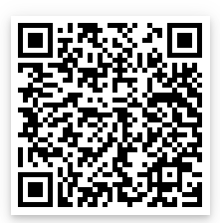
Programa de la UA Seminario de Investigación II
Lee el siguiente código QR para acceder al programa de la Unidad de Aprendizaje.

Slide 4
Presentación
En esta unidad de aprendizaje se elabora el 50% del trabajo de investigación que se presentará como opción de titulación cuando el estudiante así lo decida. El avance del trabajo debe ser avalado por el director del proyecto de titulación.

Slide 5
Guion explicativo
Esta presentación está constituida por 36 láminas, las cuales fueron diseñadas para utilizarse como material didáctico de solo visión proyectables.
El tema que se desarrolla es Técnicas cualitativas básicas para la investigación de campo, mismo que se inserta en la Unidad de competencia Terminar el proceso de recopilación de datos para reunir los elementos necesarios para la sustentación del proyecto.
En esta Unidad de aprendizaje se busca que el estudiante tenga el conocimiento de las técnicas básicas para la investigación documental y de campo. En este caso particular las Técnicas cualitativas básicas para la investigación de campo.

Slide 6
Guion explicativo (continúa)
Se presenta que es la investigación en general y los enfoques cualitativos y cuantitativos.
Se identifica en que parte del proceso de investigación se insertan las Técnicas básicas para la investigación de campo del enfoque cualitativo.
Se explican las siguientes técnicas Entrevistas, Encuesta, Cuestionario, Grupo de discusión, Observación, Biográfico-Narrativa, Historia de vida y estudio de caso.
Finalmente se anexan una serie de ligas que se vinculan con documentos relacionados con la investigación cualitativa, además de las referencias que dan soporte a esta presentación.

Slide 7
La investigación
La investigación se realiza con el empleo de una serie de procesos sistemáticos, críticos y empíricos que se aplican al estudio de ciertos fenómenos o problemas específicos (Hernández, 2014).
La investigación también busca ahondar en el conocimiento, ya sea de teórico, práctico o teórico-práctico, con el objetivo de dar solución a los problemas de la sociedad (Cortés e Iglesias, 2004).
Para Navarro, García, Rappoport y Thoilliez (2017, p.15) “la investigación es un proceso sistemático de resolución de interrogantes y búsqueda de conocimiento que tiene unas reglas propias, es decir, un método.”

Slide 8
Enfoques
El enfoque cuantitativo y el enfoque cualitativo emplean procesos cuidadosos, metódicos y empíricos en su esfuerzo para generar conocimiento (Hernández, 2014).
Cualitativo
Cuantitativo
Recolección y análisis de datos con el fin de delimitar las preguntas de investigación.
Presentar nuevos cuestionamientos en el
proceso de interpretación.
Recolección de datos para probar hipótesis.
Medición numérica y el
análisis estadístico.
Establecer pautas de comportamiento y probar
teorías.

Slide 9
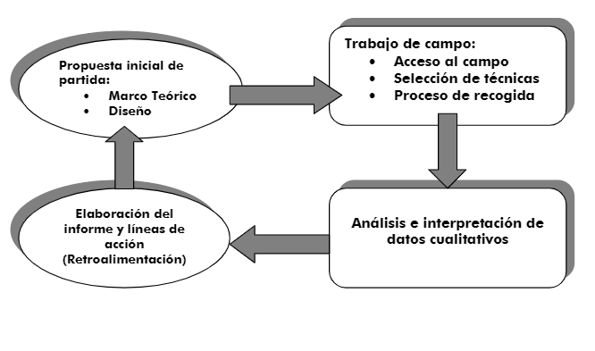
Fases de la investigación cualitativa
El tema Técnicas cualitativas básicas para la investigación de campo se inserta en el proceso de trabajo de campo
Proceso de investigación cualitativa (López, 2009)

Slide 10
¿Qué es una técnica?
Conjunto de reglas y procedimientos que permiten al investigador establecer la relación con el objeto o sujeto de la investigación (Carbajal, 2012).
TECNICAS PARA RECOGER INFORMACION
Entrevistas
Encuesta
Cuestionario
Grupo de discusión
Observación
Biográfico-Narrativa
Historia de vida
Estudio de caso

Slide 11

La entrevista
De acuerdo con Galán (2009), la entrevista es la comunicación entre el investigador y el sujeto de estudio a fin de obtener respuestas a interrogantes planteadas sobre el problema propuesto.
Esta foto de Autor desconocido está bajo licencia CC BY-NC-ND

Slide 12
Ventajas (Galán, 2009)
  Es aplicable a toda persona
  Permite estudiar aspectos en profundidad
  Permite obtener información más completa,
  Permite captar mejor el fenómeno estudiado ya que permite observar lenguaje no verbal.

Slide 13

Tipos de entrevista
1- ENTREVISTA ESTRUCTURADA (Carbajal, 2012)
  Se elabora un formulario estandarizado.
  Idénticas preguntas y en el mismo orden a todos los sujetos.
  Los comentarios y explicaciones son los mismos para todos.

Slide 14

Ventajas:
  Respuestas cortas y precisas.
  Información fácil de procesar.
  Información uniforme.
Desventajas:
  La información puede ser muy superficial.
  Limitada la posibilidad de profundizar en un aspecto determinado.
  Difícil obtener información confidencial (Carbajal, 2012).

Slide 15

2- ENTREVISTA NO ESTRUCTURADA (Díaz-Bravo, Laura, 2013)
  Es flexible y abierta,
  Las preguntas, su contenido, orden y formulación es controlado por el investigador, el que puede adaptarlas dependiendo de las situaciones y características de los sujetos en estudio.
  El entrevistado cuenta con libertad para dar sus respuestas.
  Se utiliza un instrumento guía, contiene las orientaciones de los temas a tratar.
  Muy útil para estudios exploratorios, descriptivos y cualitativos.

Slide 16
Ventajas (Díaz-Bravo, Laura, 2013).
  Permite averiguar hechos no observables
  No se somete a limitaciones espacio-temporales
  Posibilidad de orientarse hacia un objetivo determinado
  Da la posibilidad de averiguar tanto informaciones propias como observaciones realizadas referentes a un suceso o a otra persona
  Adaptable y aplicable a toda clase de sujetos.
  Orienta posibles hipótesis y variables cuando se exploran áreas nuevas

Slide 17
Desventajas (Stevenazzi, s.f.)
  Dificultad para tabular dato.
  Se requiere crear confianza y comodidad.
  Se utilizan muestras pequeñas.
  Limitaciones orales por parte del entrevistador y entrevistado.
  Se hace muy difícil nivelar y darle el mismo peso a todas las respuestas.
  Las personas deforman o exageran las respuestas.
  Muchas personas se inhiben ante el entrevistador y les cuesta mucho responder con seguridad y fluidez

Slide 18
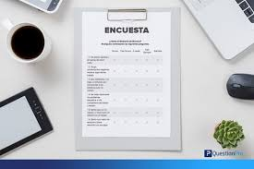
Encuesta
García Ferrando (1993; en Chiner, s.f., p. 2) expone:
Una investigación realizada sobre una muestra de sujetos representativa de un colectivo más amplio
Contexto de la vida cotidiana, utilizando procedimientos estandarizados de interrogación, con el fin de obtener mediciones cuantitativas de una gran variedad de características objetivas y subjetivas de la población.

Slide 19

Tipos de encuesta (Pobea,Margarita , s/f)
Por la forma en la que se realiza
  Cara a cara, personal
  Postal
  Auto administrada
  Telefónica
  Virtual
Esta foto de Autor desconocido está bajo licencia CC BY-NC

Slide 20

Tipos de entrevista
Por la naturaleza de su aplicación
  Puntual
  Panel
Por su objeto de estudio
  Opiniones
  Representaciones
Esta foto de Autor desconocido está bajo licencia CC BY-NC

Slide 21

Cuestionario
Es el método que utiliza un instrumento o formulario impreso, destinado a obtener respuestas sobre el problema en estudio y que el investigado o consultado llena por sí mismo (Carbajal, 2012).

Slide 22

Desventajas:
  Es poco flexible
  La información no puede variar ni profundizarse.
  No permite aclarar dudas
  Se deben obtener grandes muestras.
Esta foto de Autor desconocido está bajo licencia CC BY-SA

Slide 23

Ventajas:
  Costo relativamente bajo.
  Información sobre un mayor número de personas en un período breve.
  Fácil para obtener, cuantificar, analizar e interpretar datos.
  Eliminación de los sesgos que introduce el encuestador. (Carbajal, 2012).

Slide 24

Grupo de discusión
De acuerdo con Vázquez, Rosa y Angulo, Félix (s.f.):
Parte de un grupo de sujetos (6-12) que son reunidos, durante un espacio de tiempo limitado, a fin de debatir sobre determinado tema.

Slide 25
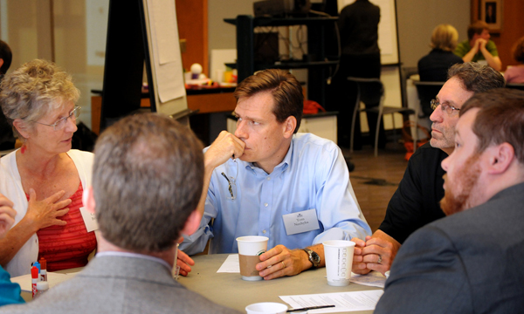
Grupo de discusión
Los grupos de discusión se utilizan como una técnica de investigación de recogida de datos que tiene la virtud de reproducir situaciones reales de interacción entre las personas

Slide 26
Criterios para el grupo de discusión
Existen criterios a considerar:
  Papel del moderador
  Desconocimiento de los miembros del grupo
  Grabación discursos
  Tensión Homogeneidad- heterogeneidad
  Tamaño
  Elección miembros del grupo
  Duración
  (Vázquez, Rosa y Angulo, Félix, s.f.)

Slide 27

Observación
Para Pons, Mariona (2017) la observación es el proceso de contemplar sistemática y detenidamente cómo se desarrolla la vida social, sin manipularla ni modificarla o interferir.

Slide 28

Tipos de observación
(Kawulich, Barbara B., 2005)
1- La Observación Participante: El investigador se involucra con la actividad investigación.
  Desde el interior del grupo.
  Pueden intervenir las emociones del investigador.

Slide 29
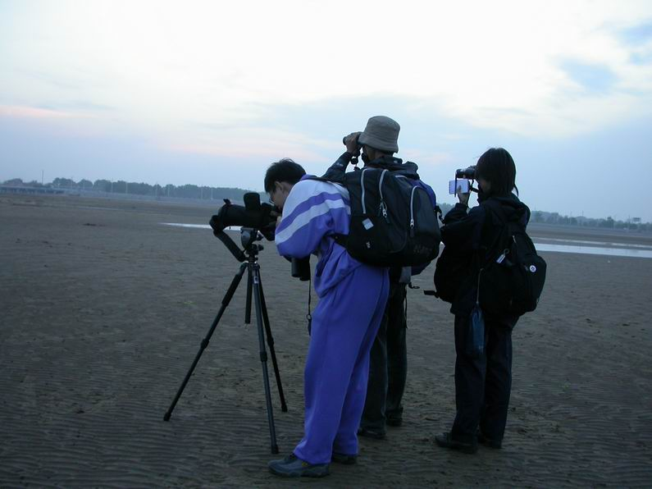
2- La Observación NO Participante: El investigador no se involucra en la actividad de estudio.
  Los datos pueden ser más objetivos.
  Al no integrarse al grupo los datos pueden no ser exactos.

Slide 30
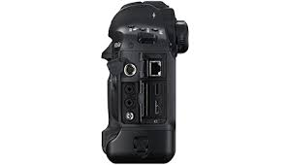
Recogida de datos
Grabación audio-visual
Notas del investigador
Listado de variables
Categorías de análisis
Documentos, fotografías, memorias, etc. (Bolivar, A., 2012).

Slide 31
La observación
Carbajal (2012) estable las siguientes desventajas:
  Se requiere de mucha habilidad y agudeza.
  cantidad de tiempo.
  Tiene sesgos; el humano ve lo que quiere ver.
  Se pueden distorsionarse los hechos e ir más allá de lo que vimos en realidad.
  No todos los fenómenos son observables

Slide 32

Método biográfico- narrativa
  Este tipo de método paraBolivar (2012) son:
  Relatos biográficos y creados e interpretados por los propios sujetos.
  Revalorización del ser humano como objeto de estudio al convertirse en la pieza central de la investigación.
  Representación a las voces de los protagonistas.

Slide 33
Historia de vida
Una persona refiere en un largo relato el desarrollo de su vida desde su propio punto de vista y en sus propios términos (Gareth.R. Jones, en Araneda).
OBJETIVO
  Captar una experiencia biográfica
  Captar la ambigüedad y el cambio
  Captar la visión subjetiva de los fenómenos sociales
  Descubrir las claves de interpretación de los fenómenos sociales.

Slide 34

Estudio de Caso
Esta técnica pone el énfasis en una persona, entidad, organización o movimiento. La idea es recopilar la mayor cantidad de información para crear un perfil lo más completo posible del objeto de estudio (OBS, 2018).

Slide 35
Referencias
Araneda, L. (2012). Técnicas cualitativas de investigación : Historias de vida. REVISTA JURIS No 12
Bolivar, A. (2012). Metodología de la investigación biográfico-narrativa: Recogida y análisis de datos. 79-109. 10.13140/RG.2.1.2200.3929. Recuperado de https://www.researchgate.net/publication/282868267_Metodologia_de_ la_investigacion_biografico-narrativa_Recogida_y_analisis_de_datos
Carbajal, L. (2012). Técnicas de recolección de datos e instrumentos de medición. Recuperado de http://bvsper.paho.org/videosdigitales/matedu/2012investigacionsalud/ 27%20de%20junio/tecnicas%20de%20recoleccion.ppt
Castillo, M. (2016). El apropiacionismo artístico en el primer ciclo de E.S.O. Recuperado de https://www.emaze.com/@AZOCOQFI/Presentation- Name
Cortés e Iglesias (2004). Generalidades sobre Metodología de la Investigación. Ciudad del Carmen: UNACAR.
Chiner, E. (s.f.). Tema 8. Investigación descriptiva mediante encuesta. Recuperado de https://rua.ua.es/dspace/bitstream/10045/19380/34/Tema%208-Encuestas.pdf
Díaz-Bravo, L., et. al. (2013). La entrevista, recurso flexible y dinámico. Investigación en Educación Médica, vol. 2, núm. 7. pp. 162-167
Gálan, M. (2009). La entrevista en investigación. Recuperado de http://manuelgalan.blogspot.com/2009_05_24_archive.html

Slide 36
Kawulich, B. (2005 ). La observación participante como método de recolección de datos. Forum Qualitative Sozialforschung / Forum: Qualitative Social Research Volumen 6, No. 2, Art. 43. disponible en http://www.qualitative- research.net/index.php/fqs/article/view/466/998
López, F. (2009). Fases y proceso de lainvestigación cualitativa. Disponible en https://www.researchgate.net/publication/297702458_Fases_y_procesos_de_la_investi gacion _cualitativa
Mariona, P. y Nonistrol, O. (2017). Curso de introducción a la investigación cualitativa. Recuperado de https://www.semfyc.es/wp- content/uploads/2018/01/M5_curso_intro_investigacion_cualitativa.pdf
Navarro, García, Rappoport y Thoilliez (2017). Fundamentos de la investigación y la innovación educativa. Logroño: UNIR.
OBS Business School. (2018). Ejemplos de técnicas de investigación cualitativa. Recuperado de https://www.obs-edu.com/int/blog-investigacion/direccion-general/ejemplos-de- tecnicas-de-investigacion-cualitativa
Pobea, M. (s/f). La encuesta, Recuperado de http://files.sld.cu/bmn/files/2015/01/la- encuesta.pdf
Stevenazzi, F. (s.f.). Metodología cualitativa. Recuperado de http://www.geocities.ws/uaexam/Felipe-Entrevista.pdf
Vázquez, R. y Angulo, F. (s.f.). Los Grupos de Discusión (focus group) o entrevistas focalizadas grupales. Recuperado de https://es.scribd.com/doc/32954917/LOS- GRUPOS-DE-DISCUSION-O- ENTREVISTAS-GRUPALES

